Slide 1
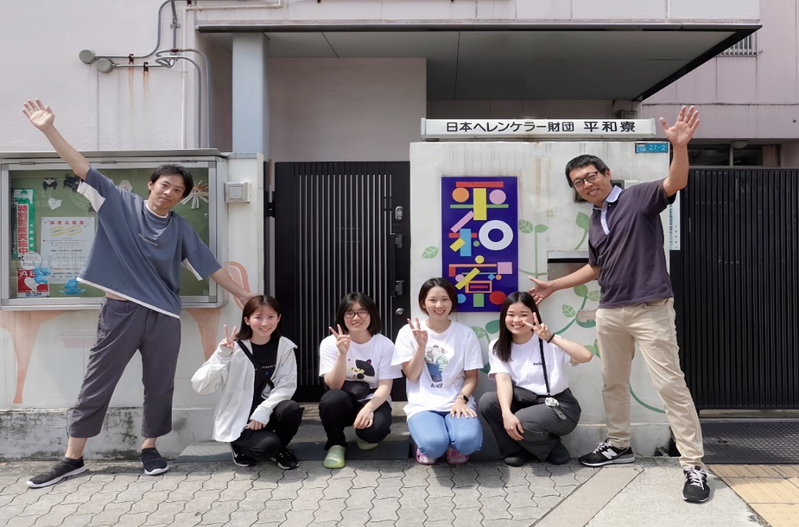
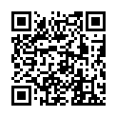
学生
アルバイト
福祉型障害児入所施設「平和寮」職員
子どもたちと職員の笑顔で包まれています☆
募集！
週１～OK 長期休暇のみでもOK
学業、実習優先
時給1.064円～（別途処遇改善等がプラスされます♪）
交通費 通学定期券外で25.000円まで支給
ここ数年、アルバイトや非常勤で現場を見てから。入社していただくことが多いので、離職率が圧倒的に低いのが自慢です！
障がい児施設、障がい者施設、障がい者グループホーム、ヘルパー、特養・・・と分野も色々ありますので、将来の進路に向けて、いくつか経験されることをおススメします。
お問い合わせ先 社会福祉法人日本ヘレンケラー財団 法人本部（中岡）
〒000-0000 ○○市○○ 0-0-0 ○○ ○○（代表）
大阪市 救護施設「平和寮」 福祉型障害児入所施設「平和寮」 多機能型事業所「ぶるうむ此花」 障害者支援施設「アテナ平和」 地域生活支援センター「各駅停車」
特別養護老人ホーム「ミネルヴァあべの」
和泉市
障害者支援施設「太平」 障害者支援施設「IL伯太」 地域生活支援センター「じょいふるはかた」
お問合せ先
社会福祉法人日本ヘレンケラー財団
法人本部 TEL06-6628-2229
または、法人HP（http://helenkeller.jp）の
問い合わせ画面より、メールにてお気軽にご相談ください。
法人マスコットキャラクター
らんぷちゃん

